Slide 1

Métodos de Engenharia de Software
Aula 2
Fundamentos Básicos da Engenharia de Software
Prof. Cecilia Sosa Arias Peixoto

Slide 2
Que deu errado neste sistema?
Ver o vídeo: https://www.youtube.com/watch?v=xSZUUIe5NpI
Minority Report (2002) - Official Trailer (youtube.com)
Minority Report - Resenha sobre características da Modernidade (recantodasletras.com.br)
Análise? Projeto? Codificação?
Teste?

Slide 3
Ciclo de Vida em Espiral
Engloba as melhores características do ciclo de vida Clássico e da Prototipação, adicionando um novo elemento:
  Análise de Riscos
Segue a abordagem de passos sistemáticos do Ciclo de Vida Clássico incorporando-os numa estrutura iterativa que reflete mais realisticamente o mundo real
Usa a Prototipação, em qualquer etapa da evolução do produto, como mecanismo de redução de riscos

Slide 4
Ciclo de Vida em Espiral
Planejamento
Análise de riscos
Coleta inicial dos
requisitos e
planejamento do
projeto
Análise de riscos baseada
nos requisitos iniciais
Análise de riscos baseada
na reação do cliente
Planejamento baseado
nos comentários
do cliente
Decisão de prosseguir/
não prosseguir
Protótipo de
software inicial
Avaliação do cliente
Protótipo no
nível seguinte
Sistema construído
pela engenharia
Avaliação do cliente
Construção

Slide 5
Atividades
Planejamento:
  Determinação dos objetivos, alternativas e restrições
Análise de Risco:
  Análise de alternativas e identificação / resolução de riscos
Construção:
  Desenvolvimento do produto no nível seguinte
Avaliação do Cliente:
  Avaliação do produto e planejamento das novas fases

Slide 6
CARACTERÍSTICAS
Cada iteração ou volta é dedicada a uma fase do processo de vida de um software (viabilidade do projeto, definição de requisitos, desenvolvimento e teste,...). Ao mesmo tempo, cada volta é seccionada em 4 setores, da seguinte forma:

Slide 7
PRIMEIRA ITERAÇÃO
Iteração #1: Viabilidade do projeto:
  1.1. Definição de objetivos;
  1.2. Avaliação e redução de riscos;
  1.3. Desenvolvimento e validação;
  1.4. Planejamento da próxima fase;

Slide 8
SEGUNDA ITERAÇÃO
Iteração #2: Definição de requisitos do sistema:
  2.1. Definição dos objetivos;
  2.2. Avaliação e redução de riscos;
  2.3. Desenvolvimento e validação;
  2.4. Planejamento da próxima fase;

Slide 9
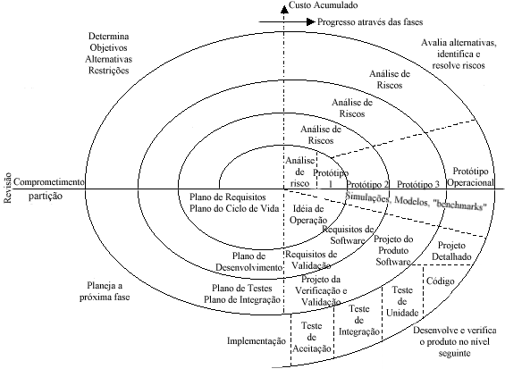
OUTRAS ITERAÇÕES

Slide 10
Alguns Riscos
Kendall et al., 2007
A. Riscos do Ciclo de Desenvolvimento - Riscos de Requisitos - Riscos de Projeto (Design) - Riscos de Implementação - Riscos de Teste e Avaliação
B. Riscos do Ambiente de Desenvolvimento - Riscos do Processo de Desenvolvimento - Riscos do Desenvolvimento do sistema - Riscos de Gestão do Processo - Riscos de Métodos de Gestão - Riscos do Ambiente de Trabalho
C. Riscos Programáticos - Riscos Relacionados a Recursos - Riscos Relacionados a Contratos - Riscos de Interface (Comunicação).

Slide 11
Outros Riscos
Barki et al. (2001)
Novidade Tecnológica,
Tamanho da Aplicação,
Falta de Expertise,
Complexidade da Aplicação,
Ambiente Organizacional

Slide 12
Outros Riscos
Schmidt et al.(2001) Ambiente, Relação com o patrocinador/ proprietário do sistema, Relacionamento com o Usuário, Gerenciamento, Escopo do Sistema, Requerimentos, Gerenciamento de Recursos, Controle de Recursos, Processo, Habilidades, Pessoal, Tecnologia, Ambiente de Desenvolvimento e Planejamento (Classificação em 14 tipos, de acordo com a fonte ou natureza do risco)

Slide 13
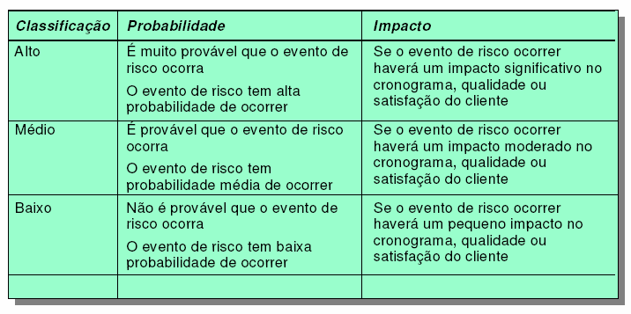

Slide 14
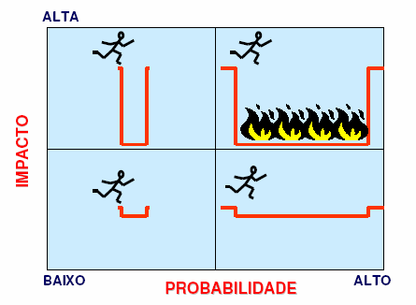
Análise do Risco
Depende da política da empresa (adversa ou não aos riscos)
Estar preparado
Plano de contingência
Depende da política da empresa (adversa ou não aos riscos)

Slide 15
Tabela de Riscos
Risco | Probabilidade | Efeitos ou Impacto
Pessoal doente | Moderada | Sério
Tamanho do software desconhecido | Alta | Tolerável
... | … | …
Pessoal qualificado não disponível | Alta | Catastrófico

Slide 16
Ciclo de Vida em Espiral
Usa uma abordagem que capacita o desenvolvedor e o cliente a entender e reagir aos riscos em cada etapa evolutiva
Pode ser difícil convencer os clientes que uma abordagem "evolutiva" é controlável
Exige considerável experiência na determinação de riscos e depende dessa experiência para ter sucesso

Slide 17
Ciclo de Vida em Espiral
  Não tem sido amplamente usado
Demorará muitos anos até que a eficácia desse modelo possa ser determinada com certeza absoluta.

Slide 18
O Processo Unificado
(RUP –Rational UnifiedProcess)
É um processo baseado na UML
  Tenta cobrir todos os aspectos do desenvolvimento de software
Fortemente focado na documentação do sistema
Normalmente descrito a partir de três perspectivas
  Dinâmica: mostra as fases ao longo do tempo
  Estática: mostra atividades de processo
  Prática: sugere bons princípios e práticas de desenvolvimento

Slide 19
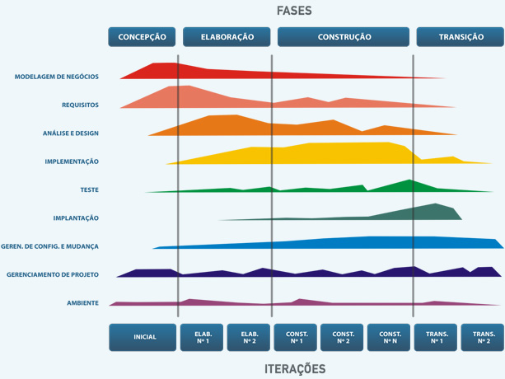
Modelo de fases do RUP

Slide 20
Fases do RUP ou PU
Concepção
  Estabelecer o domínio de negócio para o sistema
Elaboração
  Desenvolver um entendimento do domínio do problema e a arquitetura do sistema
Construção
  Projeto, programação e teste de sistema
Transição
  Implantar o sistema no seu ambiente operacional

Slide 21
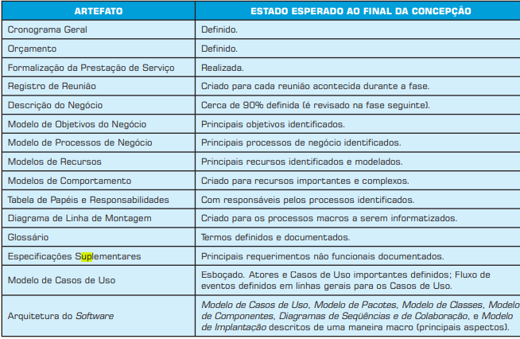

Slide 22
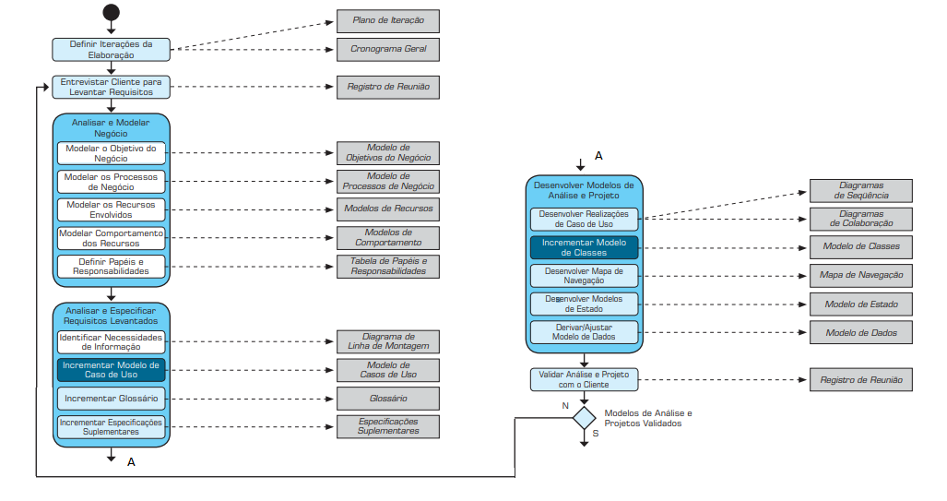

Slide 23
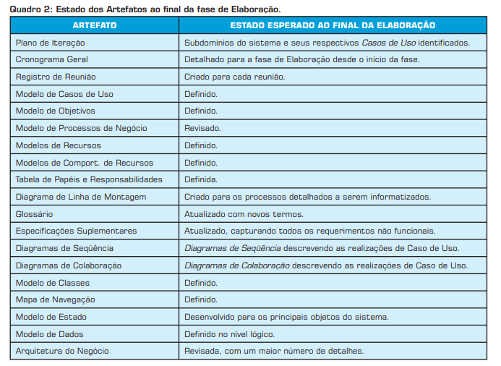

Slide 24
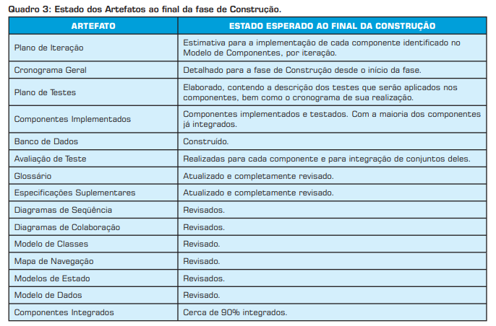

Slide 25
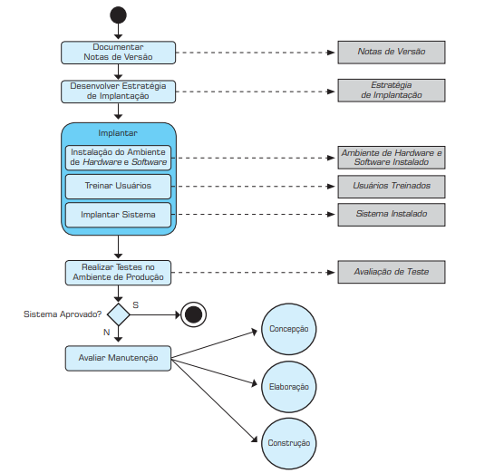
FLUXO FASE TRANSIÇÃO

Slide 26
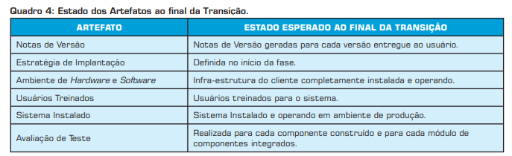
ARTEFATOS

Slide 27
Boas práticas do RUP
Desenvolver o software iterativamente
Gerenciar requisitos
Usar arquiteturas baseadas em componentes
Modelar o software visualmente
Verificar a qualidade de software
Controlar as mudanças do software

Slide 28
Modelo | Foco | Requisitos | 1ª versão p/ cliente | Gerenciamento (1=mais simples) | Sistemas (tamanhocomplexidademáximos)
Cascata | Documento e artefato | Bem conhecido/congelado | Fim do ciclo | 1 | Simples
V | Planejamento de testes | Bem conhecido/congelado | Fim do ciclo | 2 | Simples
Incremental | Incrementos operacionais | Maior abstração / Tratado em módulos | Protótipos operacionais | 3 | Médio
Evolutivo | Evolução dos requisitos | Pouco conhecidos | Protótipos operacionais | 4 | Médio
RAD | Rapidez | Escopo restrito / Maior abstração / Tratado em módulos | Protótipos operacionais | 4 | Médio
Prototipagem | Dúvidas nos Requisitos | Abstratos | Protótipos não operacionais | 5 | Médio
Espiral | Análise de risco | Maior abstração / evoluídos com o tempo | Protótipos operacionais ou não operacionais | 5 | Complexos
RUP | Frameworks e boas práticas | Maior abstração / evoluídos com o tempo | Protótipos operacionais ou não operacionais | 5 | Complexos
Notes:
FONTE: https://www.devmedia.com.br/ciclos-de-vida-do-software/21099

